Slide 1
Optimización de variables en modelos predictivos
Inteligencia artificial 2019-2020
Tercer curso, Ingeniería informática - ingeniería del software
Universidad de sevilla

Slide 2


Autores del trabajo
Eduardo Miguel Botía Domingo
Isaac Muñiz Valverde

Slide 3
INTRODUCCIÓN
Contexto.
Aprendizaje automático, aprendizaje supervisado.
Necesidad de introducir técnicas de optimización de variables.

Slide 4
PRELIMINARES
Métodos empleados
Algoritmos de árboles de decisión.
Métodos de envoltura
Evaluación de soluciones robusta: Validación cruzada
Algoritmo y estrategias de búsqueda secuencial para selección de características
Sequential forward selection (SFS)
Sequential floating forward selection (SFFS)

Slide 5
METODOLOGÍA
Implementación del método de evaluación.
Implementación de la Sequential Forward Selection.
Implementación de la Sequential Floating Forward Selection.

Slide 6
RESULTADOS
Método de evaluación robusta.
Relación entre número de variables y puntuación.
Presencia de variables que aumentan el ruido.
Pliegues que efectúa la validación cruzada.
Conjuntos de variables | Puntuación
'Pclass','Sex','Age','SibSp','Parch','Fare','Embarked','Initial','Age_band','Family_Size','Alone','Fare_cat','Deck','Title','Is_Married' | 0.7684998726763425
'Embarked','Age_band','Family_Size' | 0.6190617661205894
‘Age_band’ | 0.5403229776759183
'Initial' | 0.7833541295305997

Slide 7
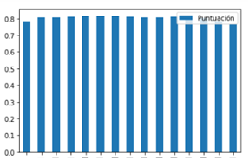
RESULTADOS
Sequential Forward Selection.
Puntuación aumenta con las mejores variables en primeras iteraciones.
Paulatinamente, se reduce con respecto se introducen las peores.
Sobre-entrenamiento.
Mejores conjuntos de variables, mayor eficiencia.

Slide 8
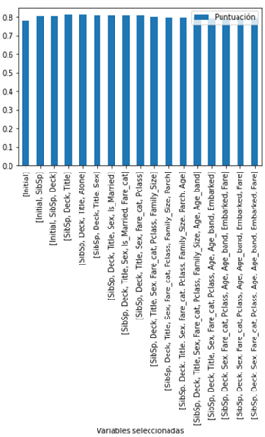
RESULTADOS
Sequential Floating Forward Selection.
Relación entre tamaño del conjunto y puntuación.
Mejores conjuntos de variables, mayor eficiencia.
Diferencias entre SFS y SFFS en últimas iteraciones.
Conjuntos más pequeños y mayor puntuación.
Estancamiento en las últimas iteraciones.
Se evitan introducir peores variables.

Slide 9
RESULTADOS
Otros conjuntos de datos adicionales
Mismas conclusiones que en conjuntos anteriores, salvo puntualización en multi clase.
Método estimador para la validación cruzada.
Relación entre tamaño de solución, rendimiento y puntuación
Árboles y redes neuronales, los más precisos.
‘K’ vecinos, el resultado más comedido.
Complejidad de redes neuronales muy elevada.
Árboles de decisión, el más equilibrado.

Slide 10
CONCLUSIONES
Consecución de objetivos, optimización de variables.
Menor coste computacional de SFS.
Mejores resultados utilizando SFFS.
Conveniencia de uno u otro algoritmo dependiendo del problema.

Slide 11
ANEXO
Profundización en las diferentes familias de métodos analizando sus tipos, ventajas e inconvenientes.

Slide 12
Optimización de variables en modelos predictivos
Inteligencia artificial 2019-2020
Tercer curso, Ingeniería informática - ingeniería del software
Universidad de sevilla

